Slide 1
観光交通⑫～⑭
タクシーの将来

Slide 2
ロンドンタクシー事情視察旅行
人流観光研究所長
寺前秀一（観光学博士）

Slide 3
ロンドンタクシー事情
ロンドン交通局のホームページでは2つの項目が出ていますが、多分に建前的な部分もあります。
the Safer Travel at Night campaign, warning people of the danger of unlicensed minicabs
（深夜の配車と治安問題）
the Taxi Emissions Strategy, to reduce air pollution in London.
（環境問題）

Slide 4
ロンドンのタクシー業界
（The licensed taxi trade）
タクシーの事業規制はロンドン市交通委員会（局）が行っています。流しができるBlackcab（俗称）とできないMinicab（俗称）が存在します。ブラックキャブドライバーになるにはKnowledgeという試験を通らなければなりませんが、ロンドン交通局の報告書では、近年急にハードルが高くなってきていること、ITへの対応が遅れていること等の問題が指摘されています（人流観光研究所HP参照 http://www.jinryu.jp/category/lecture）。
なお日本語のものとして不正確な表現もありますが要領よくまとまっているものに、
http://www.london-ryugaku.com/taxi/ があります。

Slide 5
下記図表はロンドン交通力資料に出ているタクシードライバー試験合格にかかる年月の推移表です。これを見ても問題視されていることが理解できます。その原因の一つに、ITに依存しない地理試験があると認識されているようです。

Slide 6
ミニ・キャブ誕生以前
「ロードプライシングとタクシー」太田勝敏 トラモンド2003年5月26日
http://tramondo.info/old/kaiten030526.htm
「問題は、ブラックキャブとして日本人にもなじみのある正規タクシーのほかに、ミニキャブという“流し”禁止の安いタクシーの取り扱いであった。従来、きちんとした登録制度もなく運行されていたようで、悪質な営業が新聞種にもなり、旅行者には要注意としてほとんど使われていなかったものである。しかし、ロンドンでは正規タクシーの約２万台に対して、少なくともその２倍以上、４万台以上が主に中心部の外側で運行しており年間７０００万人と、タクシーの８５００万人に劣らず多くの市民が利用していると推定されている。ロンドン市長はミニキャブについて新たに、事業者、車両、運転者の登録制度を導入し、この３種の資格すべてを満たすミニキャブは安心して使える交通手段で、公共交通手段のひとつとして認め、正規タクシーと同様に課金対象としないことにした。詳細な規定では、乗客の乗車中に限定しており、正規タクシーに比べてより厳しい条件が付いている。このようなロンドンでの検討経緯をみると、ロードプライシングにおけるタクシーの取り扱いは、それぞれの都市で、その役割の実態、免除等が課金目的に与える影響、そしてその執行の難易など、個別の検討が極めて重要であることがあらためて分かる。」

Slide 7
ミニ・キャブ誕生
近藤順夫「ロンドンのバス・タクシー事業」トラモンド新春特別号
「日本のバス・タクシー2007」からの引用として、ブラックキャブに関して「ロンドンの場合、このように試験が相当難しく、質的規制が厳しすぎてタクシー運転者の供給が十分でなく、呼び出してもかなり待たされるといった問題も生じている」とし「その結果、ミニ・キャブといった、割安であり、かつ営業する側も特別な試験を受ける必要がないものが年々増加傾向にある。ミニ・キャブの場合には、TAXIの表示はできず、路上でお客を拾うこともできない。電話やインターネットを通じて呼ぶのが原則となっている。料金は事前交渉で決まる。このミニ・キャブに関しては、副業で運転をしているものが多く、一時犯罪が多発したことから、最近では取り締まりが強化され、事態は改善している」と記述

Slide 8
Mini-Cab（private hire vehicle）
1.—(1) In this Act—
(a) “private hire vehicle” means a vehicle constructed or adapted to seat fewer than nine passengers which is made available with a driver to the public for hire for the purpose of carrying passengers, other than a licensed taxi or a public service vehicle; and
(b) "operator" means a person who makes provision for the invitation or acceptance of, or who accepts, private hire bookings.
ロンドンのミニキャブ：日本で言えば自家用自動車の営業運送に当たるもの

Slide 9
機能分化したブラックキャブビジネス
運送機能の分化が進んでおり、ドライバー、車両保有者、予約配車者に大きく分かれています。
The licensed taxi trade is a diverse one. Broadly there are three distinct components within the trade
owner drivers (mainly dependent on street hirings),流し オーナードライバー
fleet proprietors (who rent out licensed taxis, accounting for many part time drivers)
車両保有
the radio circuits (undertaking mainly corporate pre-bookings)
予約配車

Slide 10
機能分化していても重なっている
There are overlaps however – just over a quarter of licensed taxis are affiliated to radio circuits, but will do a mixture of street hirings and pre-booked jobs.
四分の一は流しと予約と併用
Some fleet vehicles are also equipped with radios, so drivers can switch onto the radio circuits if they wish.

Slide 11
ロンドンのタクシー予約アプリ http://www.tfl.gov.uk/modes/taxis-and-minicabs/taxi-and-minicab-apps
ブラックキャブ関係者は、タクシーアプリ会社が運送機関との認識のもとに違法な存在であると主張しています。このことがベースで、Uberのスマートフォン・タクシーアプリはタクシーメータと同じであると主張し、違法であるといっています。しかし、ロンドン市交通委員会のホームページ（次のページ）ではタクシーの呼び出し用の民間アプリを紹介しており、Hailo、Kabee等は入っていますからロンドン交通局ではHailoについては運送機関とは認識していないことになります。Uberは2014年11月現在では記載されていませんが、Uberも技術的はHailoと変わりがないと認識しているようです（司法機関の判断待ち？）
Hailo https://en.wikipedia.org/wiki/Hailo
kabbee https://www.kabbee.com/

Slide 12
They claim that allowing a smartphone to work out the cost of a ride is similar to using a taxi meter, which only black taxis are allowed to do in the UK. Minicabs, by contrast, quote a fixed fee ahead of the journey.
スマホアプリはブラックキャブにのみ許されたタクシーメーターと同じ。
ミニキャブは事前に運賃額確定

Slide 13
TfL's role is to licence and regulate the taxi and private hire industry in London.
We do not have any powers in relation to an operator's corporate structure and how or where they pay tax.“
ロンドン交通局はブラックキャブとミニキャブの免許をだすところ
ロンドン交通局は配車構造、関係諸税納付に関する権限はない。
⇔ブラックキャブからのUber禁止の訴えに対する反応

Slide 14
a third party概念の芽生え
Hailo is a British new technology platform that matches taxi drivers and passengers through its mobile phone application.
人流の世界でも、物流と同じくサードパーティの概念が生まれ始めている
物流の世界では３ＰＬ概念が普及しているが、多重下請け構造への批判も存在する（日本）

Slide 15
日本の場合
旅行業法で位置づけられている「包括旅行」→「主催旅行」→「企画旅行」は欧米先進国には存在しない形
旅行業と運送業・宿泊業の関係が成文法では不明確
単品パックが運用上存在

Slide 16
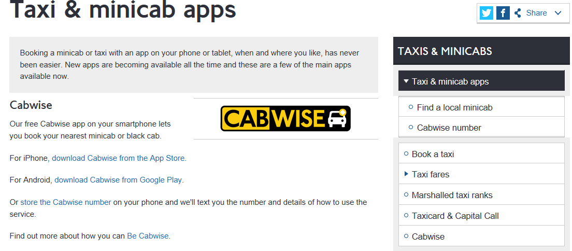
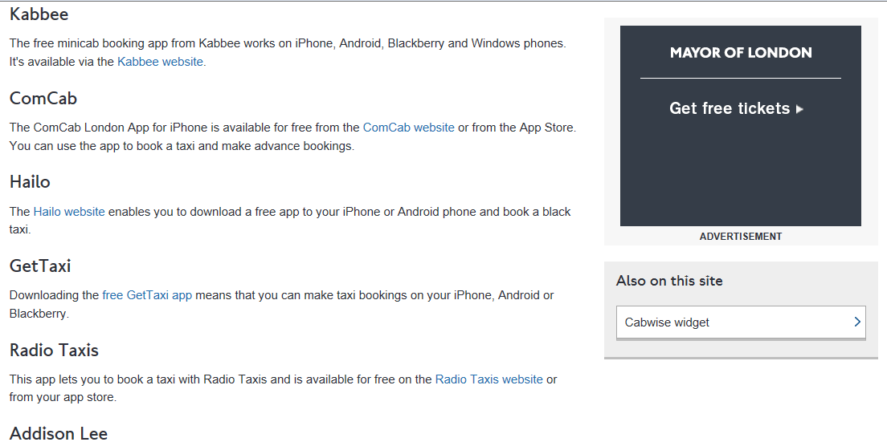
ロンドン交通局
ホームページ
Hailoの紹介

Slide 17
Hailo、Maaxi、Uberの違い
～本質の違いはない～
ブラックキャブドライバー出身者が参画してつくられたHailoは、当初予約受付をブラックキャブに限定していたこともあり、ブラックキャブとの関係は良好でしたが、ミニキャブに対象を広げた結果関係が悪化しています
後述するMaaxiもブラックキャブ専用のものとして提案されていますが、Hailoの前例があるという話が出ています。
Uberとの関係は悪化しています。ブラックキャブ、ミニキャブ両者の予約を取り扱う点でもHailoとシステム的には違いがありませんが、UberがUber専用のブラックキャブのドライバー集団を囲い込んでいる点に反発しているとみられます。この点、Hailo等はシステムに限定しているようです。

Slide 18
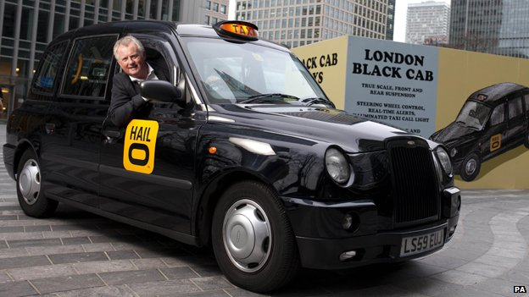
Russell Hall, former black cab driver and founder of the Hailo app
Ｂｌａｃｋcab
Hailo
共存

Slide 19
間際予約
「ユビキタス時代の人流」でも主張したように、スマホの普及により「流し乗車」と「予約乗車」の時間的差異が限りなく少なくなってきています。いわゆる間際予約の出現です。
この現象が、ブラックキャブとミニキャブの間でも発生しているのでしょう。
ロンドン交通委員会はブラックキャブのITへの対応の遅れを指摘していますし、Maaxiは一つの解決策を提示していると思われます。

Slide 20
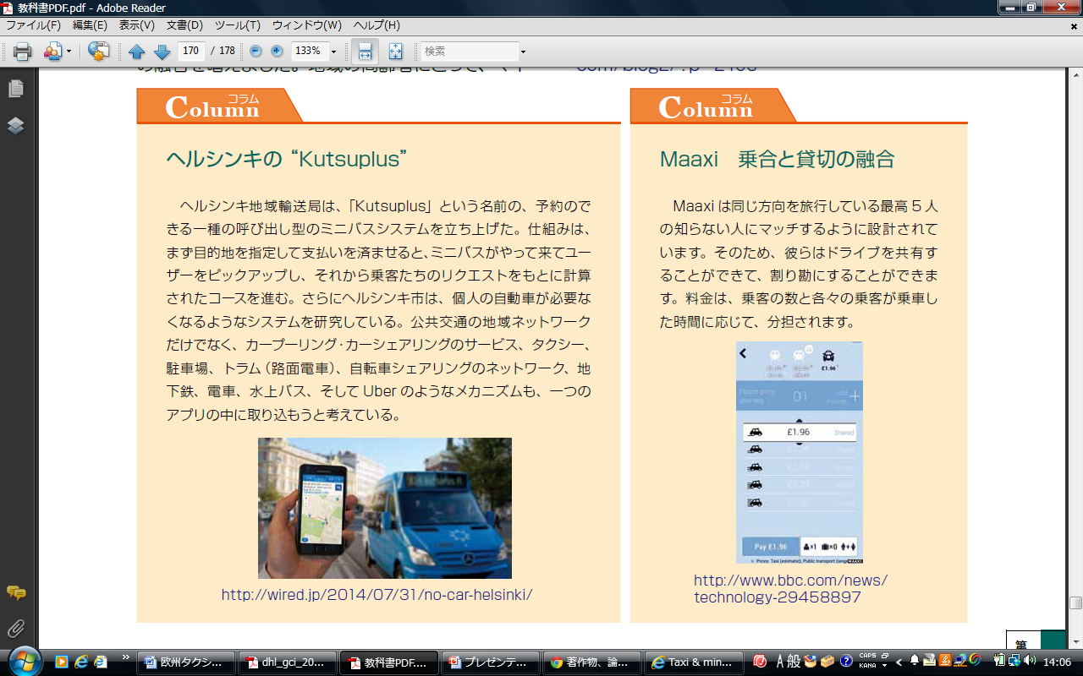
a ride sharing appの発想
（BBC放送）
観光人流概論
１６９頁【コラム】

Slide 21
Maaxi
Maaxiは同じ方向を旅行している最高5人の知らない人にマッチするように設計されています。そのため、彼らはドライブを共有することができて、割り勘にすることができます。料金は、乗客の数と各々の乗客が乗車した時間に応じて、分担されます。

Slide 22
乗合と貸切の融合
停車場・時刻表方式の終焉
Maaxi is designed to match up to five strangers travelling in the same direction,
so that they can
share a ride
split the bill

Slide 23
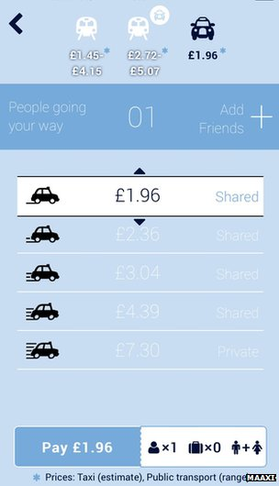
Prices are determined by how many people the passenger shares with, affecting their journey time

Slide 24
ブラックキャブ
ロンドンでは有償客を乗せるには車も運転手もロンドン交通局（委員会）の許可が必要です。ロンドンの「ブラックキャブ」は伝統的に黒ですが、近年色は多様になりました。現在ロンドンには流し営業が許可された、いわゆるブラックキャブが2万台以上、運転手は25,000人以上います。黄色い「For Hire（空車）」サインが光っていれば通りでタクシーを拾うことができます。メーターが料金計算を行い運転手に料金の約10％のチップを出すのが普通だそうです。チップは認可システムには入っていないと思います。タクシー料金は、利用時間帯、速度、距離により異なります。料金や追加料金は運転手の隣についたメーターに表示。夜間、週末、祝日は割増料金。ロンドンのブラックキャブについての詳細は www.tfl.gov.uk/pco.にアクセスすればわかります。

Slide 25
ミニキャブ
Private Hiered Vehiclesの俗称
ブラックキャブのように流し営業ができず、事前予約により乗客を確保するミニキャブは通りで拾うことはできません。一般的に最高4人まで乗車可能、中には7人。電話するか直接予約。ミニキャブは普通車のように見えますが、メーターがついていないため、乗車前に運転手と料金の確認をします。ミニキャブ運営会社は公共旅客運送管理局（PCO）が発行する営業許可証を所有していなければならず免許のあるタクシーはフロントガラスか後部ウィンドウにPCOディスクを表示することになっています。
ミニキャブの料金はタクシー会社が設定しているので、事前に了解しておくこと。ほとんどのタクシーはマイル単位で計算。最低料金を約5ポンドとしてマイル当たり2.50ポンドで計算されるでしょう。ミニキャブの予約時と乗車前に再度、運転手に料金を確認すること。ほとんどの会社は拾った地点から計算を始めますが、中には会社の事務所からカウントするところもあります。つまり、車が着く前から料金が計算されていることになるので、必ずチェックすること。タクシー同様、ミニキャブも夜間、祝日は割増料金となる場合があります。

Slide 26
チームネクストの視察目的
東タク協会視察団の主目的は「短距離運賃」にあるが、チームネクストは、
ブラックキャブとミニキャブのすみわけ
Hailo、Uberと既存タクシーとの関係
Maaxiとブラックキャブの関係を中心に実態を視察することとしたい。
また、ロンドンのタクシー運転手試験制度とスマホアプリへの対応の動向も把握できれば行いたい

Slide 27
事前の知識
人流・観光研究所HP講演等の情報公開「ユビキタス交通」「ロンドン等タクシー事情」「Uber等の動向」の欄に資料を掲示しています。
『東京リンピックを迎える学生、社会人のための観光・人流概論』でも記述しています

Slide 28
ロンドンタクシー事情視察が中心となるものの、前後の時期に欧州各国の観光交通事情を視察することもオプショナルツアーとして設定することは可能
欧米のライフスタイルに合わせて、御夫人同伴も可能とすることを検討

Slide 29
視察時期等
視察団、訪問先の都合により決めなければならないが2月下旬又は３月上旬
視察委託先 JTBロンドン支店にJTB本社から頼んでもらう（Uber、Hailo、Maaxiによるブラックキャブとミニキャブ乗車手配等）
できればUber、Hailoでは、マスコミに出てきた者の車に同乗できれば、記念になる

Slide 30
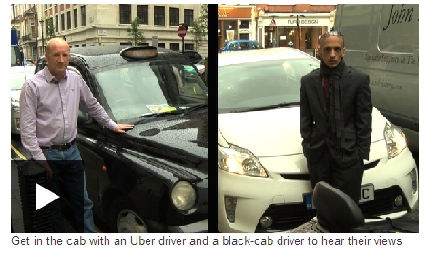
Uber versus black cabs:
Battle lines draw
8 June 2014 Last updated at 23:12 http://www.bbc.com/news/technology-27733971

Slide 31
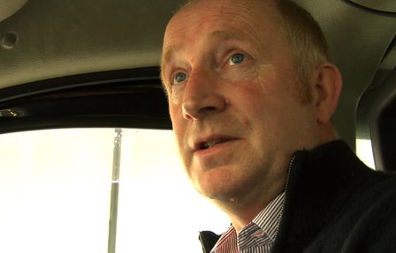
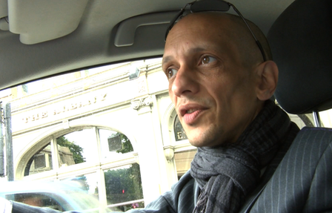
Lloyd Baldwin has been a black cab driver for nearly 20 years
Ben John, driving for Uber is a short-term move as he switches career

Slide 32
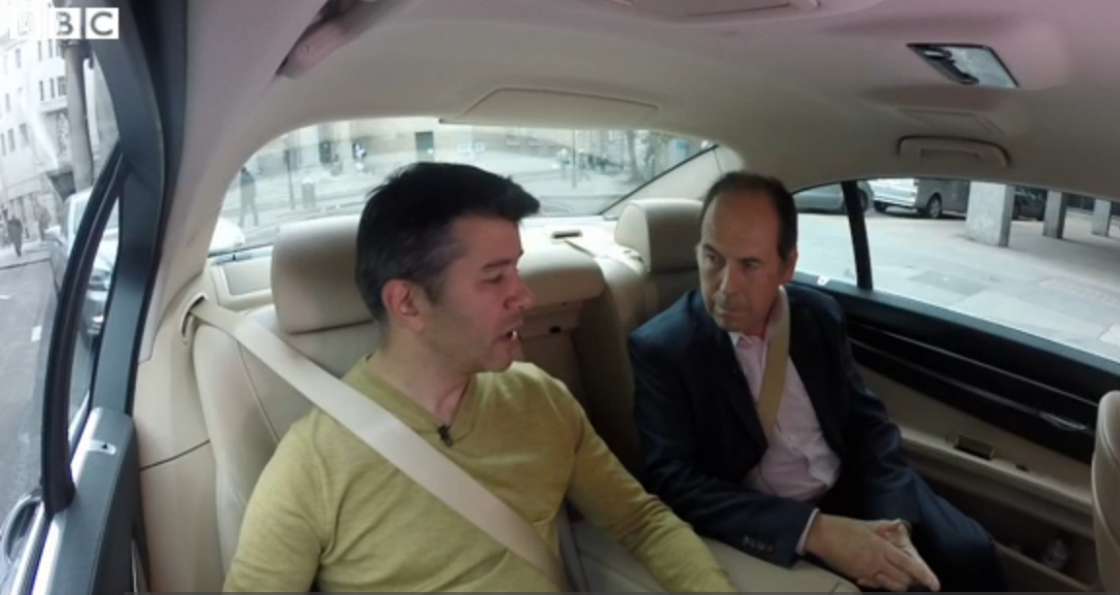
Uber boss Travis Kalanick: I'm no bully
3 October 2014 Last updated at 12:22 http://www.bbc.com/news/technology-29475059

Slide 33
Uber and Hailo appear to be taking a bet on a different future where there is no meaningful distinction between black cabs and minicabs.
Travis Kalanick told an audience in California the firm's long-term plan was to replace drivers with self-controlled cars.
Uber drivers do not need the Knowledge - a test all London black-cab drivers must pass

Slide 34
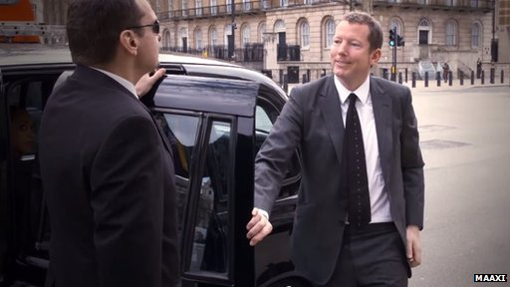
An advert for Maaxi features its financial backer Nathaniel Rothschild

Slide 35
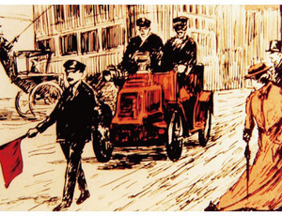
英国 赤旗法（19世紀）
自動車産業発達に支障、独仏に遅れた
Hackney and Stage Cariages Law [1th August 1869.]

Slide 36
チャールズ2世の代に最初のハックニーキャリッジ法ができ1662年に認可された。ハックニーコーチはのちにステージコーチ(駅馬車)と名前が変化した。
The Locomotives on Highways Act 1861
  車両の重量は12トンに制限する。
  10 mph（16 km/h）、市街地では5 mph （8 km/h）の速度制限を課す。
The Locomotive Act 1865（赤旗法）
  郊外では4 mph（6 km/h）、市街地では2 mph（3 km/h）の速度制限を定める。
  自動車は、運転手、機関員、赤い旗を持って車両の60ヤード（55メートル）前方を歩く者の3名で運用することを規定する。赤い旗かランタンを持った人は、歩く速度を守り、騎手や馬に自動車の接近を予告する。
Hackney and Stage Cariages Law [1th August 1869.]
Highways and Locomotives Act 1878（改正法）
  赤旗の必要性は除去。
  未だに必要とされた前方歩行要員の距離が20ヤード（18メートル）に短縮。
  馬に遭遇したら車両は停止しなければならない。
  車両が馬を驚かす煙や蒸気を出すことを禁ずる。
1896年に赤旗法廃止。

Slide 37
東京タクシー協会の視察
東京都タクシー協会の視察は11月17日から19日まで実施予定
11月17日 ロンドン交通局（TfL）
11月18日 Taxi Trade Promotions LTD
タクシー運転手の試験予備校 http://www.taxitradepromotions.co.uk/
Computer cab plc 予約、運賃計算業務
http://www.computercab.co.uk/website/index.aspx
11月19日 Pro. Peter White Westminster University
http://www.westminster.ac.uk/about-us/our-people/directory/white-peter

Slide 38
ロンドン合宿報告
チームネクスト in KOBE
2015.7.10

Slide 39
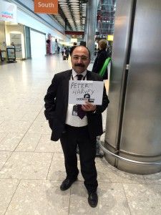
空港送迎サービス

Slide 40
人流・観光研究所ブログ
ロンドンの報告もブログの「配車アプリ」の欄に書き込みしてある
タクシージャパンの報告が一番整理されているので推薦したい
私のブログは海外アクセスが3割近くあり、米国、英国が多いのは、はやりHailo、Ｕｂｅｒ等の関係者が見に来ているのではないか

Slide 41
英国と日本の公共交通の考え方
英国 公共用⇔非公共（自家用）
[公共] 乗合運送（路線バス）
流し営業をするタクシー（ブラックキャブ）
[非公共] Private Hired Vehicle（minicab）
貸切運送は非公共すなわち自家用扱い
日本 営業用⇔自家用
[営業用］ 直接の対価性、反復性
[自家用］ 営業用以外はすべて
レンタカー、運転代行等
営業用は英訳できない

Slide 42
ブログから
英国の交通法体系は公共用（乗合）と非公共用に分類しており、流しができるブラックキャブはかろうじて公共用に準じた扱いになっていますが、貸切運送は非公共用に分類され自家用扱いなのです。Private Hired Vehicleとはそういう意味なのです。白タクの言葉に代表されるような、自家用を営業用と対比させる発想は営業用自動車保護の日本の発想で、英国では公共用か非公共用（自家用）かです。流しのタクシーはかろうじて公共に準じて扱われています（other than a licensed taxi or a public service vehicle）が、貸切自動車は非公共用つまり自家用扱いなのです。日本でいえば貸切バスや車庫待ちのハイヤーは自家用扱いなのです。

Slide 43
つづき
自家用車の有効利用は相乗りですが、相乗りになれば公共用との区別がなくなります。社会で相乗りを促進する動向は昔からありますが、スマホの登場でいよいよ実現性が高くなってきたのです。自家用車の相乗り促進に自動車諸税を使用するようになると、思想的には有償性（直接の対価を得ること）の有無は限界にきていますから、公共、非公共に分類することも検討したほうがいいかもしれません。

Slide 44
「流し（street‐hiring）」と配車アプリ
「世界戦略」 配車アプリは発地でインストールされるから、外国人観光客獲得には国際展開をしないと対応できない（同じことは東京マーケットを狙うことについてもいえる）
歩合給⇒固定給
人材確保
交通規制等の情報提供（宅配便の例）

Slide 45
外国人旅行者と配車アプリ
DownRoadは出発国
クレジット利用への対応
特に外国人には確定運賃は安心感がある

Slide 46
人流のサードパーティ
MOOVIT（ http://www.moovitapp.com/）
ヘルシンキはヘルシンキ交通局が経営している「KUTSUPLUS」という小型バスの配車アプリ
Bridj http://www.bridj.com/
Maaxi http://www.maaxitaxi.com/

Slide 47
Ｕｂｅｒがなげかけたもの
（作成中）

Slide 48
サンフランシスコの売上げが そのタクシー市場全体を上回る？Uberが最新数値を公開
http://thebridge.jp/2015/01/uber-bigger-than-taxi-market-pickupnews?utm_source=FeedBurner-Sd+Japan%28Japanese-New%29&utm_medium=feed&utm_campaign=Feed%3A+SdJapan+%28The+Bridge+%28Japanese%29%29

Slide 49
時価総額400億ドルのUberが、その好調ぶりが伺える最新の数値を公開した模様。DLDカンファレンスに登場したCEO Travis Kalanick氏によると、サンフランシスコにおけるUberの年間売上げは5億ドル。年間1.4億ドルだというサンフランシスコのタクシー市場自体を大幅に上回ってる。
サンフランシスコのUberの売上げは、毎年200%で増加中。その他にも、サンフランシスコにおけるUberの乗車数は毎年3倍伸びていて、ニューヨークはそれを上回る4倍。さらに、ロンドンは毎年5〜6倍も伸びているそう。
欧州の事業拡大に積極的なUberは、欧州で5万人を新規雇用することや、政府や欧州各都市と協力してカープーリング（相乗り）の「UberPOOL」の拡大を推進することを発表してる。日本では、昨年10月にLINEが「LINE TAXI」を開始しているけれど、Uber Tokyoの調子はどうなのかしら。久々に日本法人代表の髙橋さんに会いにいかねば。

Slide 50
The valuation of the car-hailing service company Uber has always given skeptics apoplexy.
One of the most commonly invoked takedowns of the ever-increasing and mind-blowing valuation levels the company has achieved — $40 billion at last count — is this:
"Investors are valuing Uber as if it's bigger than the whole taxi market!"
The implication?
Investors are nuts.
Well, investors are indeed valuing Uber as if it's bigger than the whole taxi market.
But it turns out that that's not nuts.
In its most mature market, San Francisco, the four-year old Uber is already bigger than the local taxi market. Much bigger, in fact.
According to Uber CEO Travis Kalanick, who spoke at the DLD Conference in Munich on Sunday, the taxi market in San Francisco is about $140 million per year.
Uber's revenues in San Francisco, meanwhile, are running at $500 million per year.
That's more than three times the size of the taxi market.
And Uber's revenues in San Francisco are still growing at about 200% per year.
Kalanick dropped some other startling statistics about Uber on Sunday:
Uber's rides in San Francisco are growing 3X per year
Uber's rides in New York are growing 4X per year
Uber's rides in London are growing 5X to 6X per year
Uber has recently revealed "Uber Pool," which will allow riders to share rides and, thus, reduce their costs. This ride-sharing, in which drivers will pick up other riders along the first rider's route, will also increase the use and productivity of Uber's cars. Pooling will continue to drive down the cost of using Uber versus owning a car — thus eventually, perhaps, removing some cars from the road.
Read more: http://www.businessinsider.com/uber-revenue-san-francisco-2015-1#ixzz3PdD1jnmd

Slide 51
The Uberpreneur: How An Uber Driver Makes $252,000 A Year http://www.forbes.com/sites/jonyoushaei/2015/02/04/the-uberpreneur-how-an-uber-driver-makes-252000-a-year/
“It’s a genius way to start a business nowadays, especially because nobody’s doing it.”
The man sitting beside me is sharing the most insightful business advice I’ve heard lately. His ideas are as unconventional as the location of our conversation. We’re not in a coffee shop or a corner office. We’re in an Uber and he’s my driver.
His name is Gavin Escolar, a charismatic Filipino man with a laugh that’s even louder than his orange-and-red striped dress shirt. We’re cruising down Valencia street when I notice diamond earrings dangling on the dashboard. Around his wrist, an emerald bracelet gleams through the sunlight. In the seat pockets, glossy catalogs display more jewelry. The cover reads: Gavin Escolar’s 2014 Collection.
Then it hits me: I’m not in Gavin’s car. I’m in his mobile showroom. He’s not just an Uber driver. Nor is he just an entrepreneur. He’s anUberpreneur, using the ridesharing app to promote his jewelry business.

Slide 52
I find myself hoping we hit more red lights so I can hear more of Gavin’s story. He tells me how he immigrated from the Philippines to start a jewelry company in San Francisco. He recalls his initial struggles and how he became an Uber driver to make ends meet.
“My passengers surprised me,” Gavin says, remembering his early days. “I thought they would be silent or on the phone. But most people wanted to talk. When I mentioned my jewelry, they asked for business cards, but I didn’t have any.” That’s when a light bulb went off in his mind: Why stop at business cards? Why not just show them my jewelry?
So Gavin turned his car into a showroom. He positioned jewelry everywhere and stored extras in the glove compartment. “My passengers peel back the onion,” he says. “I never solicit. I only keep subtle hints to spark conversation if they notice. If they don’t, they probably wouldn’t be my target customer anyway.”
“It’s a salesman’s dream,” he continues. “I have 10 minutes to make an impression. Would that happen if I went door-to-door? Or if I bought tiny online ads? My way, I get quality time with quality leads. Best of all, I’m being paid as I do it. It’s like Uber is providing a base salary before I make any jewelry sales.”
Gavin may be savvy, but do passengers find him sleazy? After all, they use Uber to request a ride, not a sales pitch. I’m also curious: does Uber condone drivers speaking about side businesses?

Slide 53
Absolutely,” Uber spokeswoman Kristin Carvell says. “One of the greatest things about the Uber platform is that it offers economic opportunity for a variety of drivers — full-time, part-time, veterans, teachers, artists, and students — in more than 260 cities around the world. Supporting and fueling the local economy is important to Uber and our driver partners help us to achieve this goal.”
His passengers seem to agree. Gavin’s ratings are 4.85/5.00 on Uber Black, 4.87/5.00 on UberX and 4.95/5.00 on Lyft, which he also uses. Those ratings have held up over time; Gavin drove over 3,829 passengers in the past 18 months. These passengers include “executives who people pay thousands of dollars to meet at networking events,” Gavin says. He’s met Vogue fashion editors and Silicon Valley’s top brass, including legendary investor Shervin Pishevar.
“I’ve had a lot of amazing drivers, but Gavin is one of the best,” Shervin told me. “I was in his car with my daughter when I saw his jewelry designs. I thought they were wonderful and gave him a lot of encouragement to pursue his dreams.”
I had to see it for myself. So I spent a day with Gavin picking up passengers (we used Sidecar, another ridesharing app, to avoid breaching Uber’s policy on driving with companions). For most rides, he barely says a word, respecting passengers who are on the phone or disinterested. Even when he speaks, it’s not a monologue. It’s more about the consumer, asking them questions and understanding their needs.
It’s these tactics that translate to sales. In the past year, Gavin designed many jewelry pieces for passengers, averaging $18,000 in transactions per month. Adding the $3,000 monthly gross earnings from Uber, he made $252,000 last year. Gavin used the income to expand his business, buying three more cars and hiring six new drivers.

Slide 54
“The best generals are always with their soldiers,” he said. “That’s why I drive at least eight hours every week. It keeps me up-to-date so I can tell my drivers where to pick up customers, which hours to drive and when big events are happening.” For his top drivers, Gavin “graduates” them from the low cost UberX to the premium Uber Black, where they meet more affluent passengers who might buy jewelry. One day, he hopes to buy a Tesla to make his mobile showroom feel on par with his brand.
But Gavin’s growing business doesn’t tell the full story. As he’s become more successful, he hasn’t forgotten about his fellow Filipino immigrants.
“I reach back to my roots,” he said. “When hiring new drivers, I find underemployed Filipinos and give them the jobs first. Most don’t know much about smartphones — and that’s okay. I teach them about Uber and Lyft. I teach them how to use the internet so it can help their lives in other ways, too. I let them use the cars to run errands and pick up their children. It’s not about squeezing every dollar from them. It’s about empowering the community that you came from.”
Gavin’s greatest contribution, however, may be to entrepreneurs everywhere. He’s the pioneer of Uberpreneurship, a discipline with the best of all worlds: salary of a stable job, autonomy of an entrepreneur, relationships of an executive and feedback of a focus group. He’s showing the world that Uber may not just be a disruptive platform for transportation, but one for small businesses.

Slide 55
Eventbrite CEO Kevin Hartz, another of Gavin’s high-profile passengers, sees a big opportunity ahead. As the founder of an online ticketing platform that processed $1.5 billion in sales last year, he believes Uber can venture down a similar path.
“New technology is providing small business owners and entrepreneurs not only with additional revenue streams, but also with platforms to help them market and compete better than ever before,” Kevin said.
But have other drivers caught on? I asked my subscribers at Every Vowel to help find an answer. Together, we surveyed 89 Uber and Lyft drivers in six cities. Turns out 28 drivers (31.5%) ran their own businesses. But here’s the kicker: only two of them had marketing materials in their cars that could spark a conversation (a Los Angeles driver had a flipbook for her hair salon while another San Francisco driver wore his startup’s bright orange T-shirt). This means there’s a huge missed opportunity for more of these drivers (and people who aren’t even drivers) to talk with passengers about their products.
Of course, the dark side of Uberpreneurship is drivers who don’t have Gavin’s tactfulness. They may push products in our faces without waiting for signs of interest. But that’s where the rating system comes in. If passengers give poor ratings, others will know to cancel (as long as it’s within 5 minutes of your request) or Uber will deactivate them altogether. That way, Uberpreneurs can follow their dreams without creating nightmares for passengers.
So if you’re starting a company, what are you waiting for? Whether you use Uber, Lyft or another ridesharing app, there’s never been a better time to drive your business forward.

Slide 56
New Uber Funding Round Could Value the Company at $25 Billion
November 7, 2014, 2:59 PM PST http://recode.net/2014/11/07/new-uber-funding-round-could-value-the-company-at-25-billion/
The very-well-capitalized mobile transportation company Uber is likely to raise even more money, according to sources familiar with the company’s plans.
The company recently set out to raise a new round of funding with a valuation that could reach $25 billion.
This is the same round that the Financial Times reported on today, saying Uber could raise as much as $1 billion in cash.
It’s likely to come from existing investors including Fidelity Investments and BlackRock, although there could be new investors too once all is said and done.
San Francisco-based Uber had previously been valued at $3.5 billion in August 2013 and$17 billion in June 2014. Since being founded five years ago, the company has banked about $1.5 billion in capital.
It’s unclear why Uber would want more money so soon, but the company’s fame and infamy has only grown over the past five months and its CEO Travis Kalanick has talked about arming the company with enough cash to keep up its aggressive expansion and also fend off competitors like Lyft.
While Uber does have substantial revenue, it’s still early in process to go public, as many expect it will eventually undertake. But sources said the company is looking to add long-term investor who would be the sort to stick with it in an IPO.
Uber now operates in 45 countries and has expanded beyond pure rides. And, today the company confirmed it hired Tom Fallows, the creator and head of Google Express, that company’s ambitious on-demand shopping and delivery service. Uber also recently hired former Lyft COO Travis VanderZanden, which was followed by a lawsuit by Lyft in which it alleged he stole company documents.
An Uber spokesperson declined to comment.

Slide 57
Maaxi
Its backing is in large part down to the fact that Maaxi promotes itself as a black cab-only facility, unlike rival apps that also offer private hire cars.
"The taxi driver charges each person less than the meter fare but overall gets more, when aggregating all the partial fares - a true win-win," explained Gabi Campos, the firm's chief executive.

Slide 58
Maaxi app aims to help black cabs counter rise of Uber
www.maaxitaxi.com
https://www.youtube.com/watch?v=AAcmg11K6Fw&feature=player_detailpage
advert for Maaxi notably

Slide 59
乗合と貸切の融合
停車場・時刻表方式の終焉
Maaxi is designed to match up to five strangers travelling in the same direction, so that they can share a ride and split the bill.

Slide 60
Prices are determined by how many people the passenger shares with, affecting their journey time

Slide 61
The system integrates with Transport for London and National Rail's timetables to allow travellers to co-ordinate the "last mile" of their journeys.
In addition, it can arrange passenger pick-ups to be "daisy-chained", so that drivers can continue picking up and dropping passengers as they go, rather than transporting one group at a time.

Slide 62
Uber began its own shared-trips service, UberPool, last month. But the facility is only available in San Francisco.
The Google-backed company has been the target of black cabbies' ire in recent months.

Slide 63
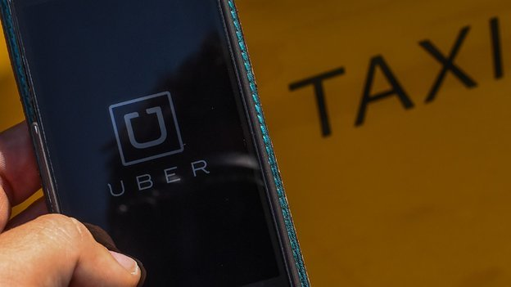
Judge overturns Uber ride-sharing ban in Germany
A German judge has overturned a nationwide ban on one of the services offered by the alternative taxi firm Uber.

Slide 64
The temporary injunction banned the start-up from offering its UberPop ride-sharing service in the country.
Frankfurt Regional Court Judge Frowin Kurth ruled that taxi companies in the country had waited too long to request an emergency injunction.
The German Taxi Association, Taxi Deutschland, said that it would appeal.
"The taxi industry accepts competitors who comply with the law. Uber does not," it said in a statement.

Slide 65
For its part Uber welcomed the judge's decision.
"UberPOP is revolutionising transport in cities and beyond by helping to create smarter cities with more transport choices," the firm said.
"Demand is so great all across the country that we expect to double in size by the end of the year and plan to bring Uber to more and more cities across Germany."
Although the temporary injunction against Uber has been lifted, the case goes on as part of an ongoing civil lawsuit brought by Taxi Deutschland.

Slide 66
London protests
There has been mounting opposition to services such as Uber which uses smartphone apps to connect drivers and customers.
UberPop is one of several services offered by the firm and has proved particularly controversial because it uses drivers not directly employed by the company and therefore without professional transportation licenses.
In London, cab drivers launched a day of protests over Uber's services which they claimed broke Transport for London rules.
Similar protests have been held in Paris, Madrid, Rome, Milan and Berlin and the service has also been banned in Seoul.
Uber operates in more than 205 cities across 45 countries.

Slide 67
8 September 2014
Uber hires lobbyist after German ban
The car pick-up firm Uber has strengthened its lobbying team after its service was banned in Germany.
The firm confirmed it has hired Mark MacGann as head of public policy for Europe, the Middle East and Africa.
A Frankfurt court recently ruled that it was not operating its "low cost" UberPop service legally. Uber has also been the subject of protests across European cities, including London.
But Uber vowed to continue operating and fight the German ruling.
Mr MacGann, who has previously held senior jobs with the lobbying firms Weber Shandwick, Brunswick and FIPRA, would be tasked with pushing through Uber's planned European expansion, the company confirmed.

Slide 68
Battle
According to his own LinkedIn profile, Mr MacGann has specialised in "challenging incumbents to gain market access for innovative and disruptive industrial ventures".
The firm has faced stiff opposition from cab drivers across the continent, who have complained that it competes unfairly.
The firm, which is backed by Google and Goldman Sachs, often offers a lower cost service than local cabs do but has been accused of sidestepping much of the regulation involved.

Slide 69
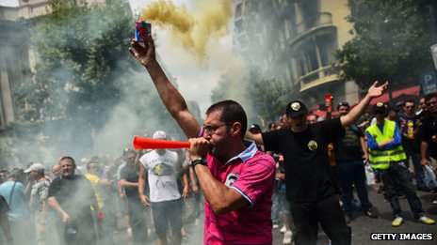
Barcelona cab drivers strike in protest at Uber in July this year

Slide 70
It says it simply connects drivers with passengers and calculates the fare based on GPS. But cab drivers say it is a meter by any other name, which they need to be licensed to use.
In June this year, protests took place in many European cities, including Berlin, Paris and London. And, in August, a French court demanded that Uber change how its driver invoice system worked, to meet local rules.
That was followed by actions in the German courts, the most recent battle taking place in Frankfurt.
There, the judge issued a summary judgment, placing a ban on Uber pending a full hearing. The firm could face up to a 250,000 euro ($327,840; £198,342) fine per trip if it ignores the restriction - as it has said it intends to do.

Slide 71
Expansion
Uber has stated its desire for rapid expansion in Germany. Only days before the German ban was ordered, it said it expected to double its size in the country by the end of the year.
Despite protests in London, the British authorities have provided lesser opposition, deciding not to pursue a case against Uber in June.
Uber is not alone in employing lobbyists to present its interests on a multinational level. However, the appointment of a lobbyist of more than two decades' experience indicates how seriously it is taking the challenges it currently faces in Europe.
The firm said it would release a more substantial statement on the appointment later on Monday.

Slide 72
1 August 2014
Uber app 'competing unfairly', Margaret Hodge claims
The Uber taxi app is "competing unfairly" with London's black cabs, senior Labour MP Margaret Hodge says.
She has written to Boris Johnson asking why Transport for London allows cars to take bookings through the app without a licence to operate in the capital.
Mrs Hodge claims the firm is "opting out of the UK tax regime" but Uber said it complied with "all applicable tax laws".
Thousands of taxi drivers protested against the app in June.
The smartphone app works out the cost of fares using GPS. Cab drivers say it is similar to using a taxi meter, which only they are legally entitled to do.

Slide 73
'Impact on livelihoods' The app's Dutch operating company, Uber BV, does not pay tax in the UK - but Mrs Hodge said TfL could insist that it does so.
She said: "I am particularly concerned about the tax structure that Uber and others have apparently constructed and the impact this has both on the public purse and on the livelihoods of London cabbies and private hire drivers.
"This structure allows these new entrants to unfairly undercut London operators by opting out of the UK tax regime.
"TfL allows this to happen by failing to apply the appropriate regulations to Uber."

Slide 74
In the letter to Mr Johnson, the mayor of London, Mrs Hodge, who chairs the cross-party Commons Public Accounts Committee, added: "Surely TfL has a duty to enforce legislation that will ensure a fair and level playing field for all taxi and private hire operators?
"I would be grateful if you could set out the steps you will take to ensure that TfL does not inadvertently allow tax avoidance in London and that all taxi and private hire drivers receive a fair deal."
She has been backed by the Licensed Private Hire Car Association (LPHCA), which represents 20,000 cabbies.

Slide 75
'Corporate greed'
LPHCA chairman Steve Wright said: "London's taxi and private hire industries are being compromised by inconsistent licensing enforcement by TfL and the apparent ability for app-based operators like Uber to operate through an offshore tax regime.
"As well as the loss in revenue to the country, a whole industry that has a wonderful compliance record - unlike some of these new apps - is being undermined by foreign entities, working the UK tax system for corporate greed."

Slide 76
But an Uber spokesman said: "Uber complies with all applicable tax laws, and pays taxes in all jurisdictions, such as corporate income tax, payroll tax, sales and use tax, and VAT.
"Uber London Limited is a licensed private hire vehicle operator and recently passed the largest inspection of records ever conducted by TfL."
Chief operating officer at TfL Garrett Emmerson said he was "fully satisfied" the app was operating lawfully.
He added: "TfL's role is to licence and regulate the taxi and private hire industry in London. We do not have any powers in relation to an operator's corporate structure and how or where they pay tax."

Slide 77
5 February 2013
Hailo - cabbies and capitalists
It's hard to think of many UK tech firms that have gone global in recent years - but a business started by three entrepreneurs and three London cab drivers may well be the cream of the crop.
Hailo, a mobile phone app which allows you to virtually hail a cab, has unveiled a major new investment and plans to launch in New York and Tokyo.
The app was launched in London in November 2011. Its success was by no means guaranteed, as at least half a dozen similar ideas were already on offer to the capital's taxi and minicab users.
I've been chatting to Hailo's chairman, American entrepreneur Ron Zeghibe, and to Russell Hall, one of the three cabbies involved from the start, about what really made a difference.

Slide 78
Ron, who's spent 20 years outside the US launching various businesses, explains that he and two other entrepreneurs had come up with an idea for a taxi app. But they realised that the key to success would be an intimate knowledge of the cab trade, and that's when they met up with Russell Hall and his two colleagues.
The cabbies had already been operating their own web-based service, Taxilight, for a couple of years but wanted to move it on to a new level. The two groups clicked.
"We sat in a cafe in Charlotte Street," says Russell, "and chatted for hours on end about the moans and groans of cabbies and customers, and after endless cups of teas and rounds of toast we shook hands on a new concept."

Slide 79
The key appears to have been making the Hailo app work first as a useful tool for cabbies, even before it was launched to consumers. Ron says what they came up with was "a working tool for drivers, with a whole series of aspects which made their working day more useful and effective".
This meant that when they did launch to customers, they already had hundreds of drivers signed up - so when you clicked to request a taxi there was a fair chance of getting one.

Slide 80
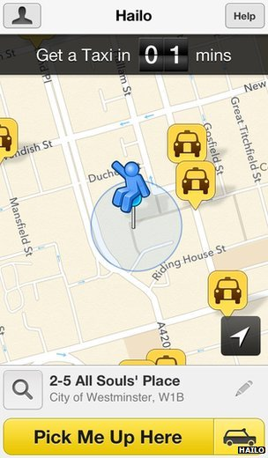

Slide 81
Today, more than 10,000 London cabbies are using the app - that's probably at least half of those who are actually out on any one day.
In my experience, the app works pretty well for the customer, although the cabbies I've spoken to, have given it mixed reviews. Some swear by it. Others say they resent having to hand over commission to Hailo, but feel they have to be part of a system which has quickly become almost compulsory.

Slide 82
That in a way is a measure of its success, and Hailo is hoping to reproduce that network effect in New York and Tokyo.
The founders admit that New York, in particular, is a very different taxi market. Far from doing the knowledge, it sometimes seems that cabbies rely on passengers to navigate them across the city. And instead of asking drivers to pay commission, users will incur a small fee every time they book a cab.
But having already launched successfully in Chicago and Boston, the Hailo team is confident its recipe will work anywhere.

Slide 83
I ask Russell Hall whether he has been taken aback by his progress from cabbie to part of a global business. He says he's not: "I've always believed it's what's been missing in any taxi market in any city in the world. What we've created in London will go to any city."
That kind of global ambition is what marks Hailo out from many other UK technology start-ups.
What also makes it different is the willingness of the venture capital community here and in the US to back it. The latest $30m investment round includes Union Square Ventures, which backed Twitter, along with original European backers Accel Partners and Atomico Ventures.

Slide 84
Ron Zeghibe, who has spent two decades trying to get businesses off the ground, says he has seen a real evolution in venture capital in Britain. "It is so different from 20 years ago. Today you truly have real money chasing good ideas."
So cabbies and capitalists have come together to build a global business from nothing, inside two years.
Maybe London's ambitions to be a rival to Silicon Valley aren't so bonkers after all - although as far as I can see, the Hailo team have got this far without straying anywhere near trendy Shoreditch.

Slide 85
車載分野UberとSpotifyが提携
UberとSpotifyが提携し、Uberの配車サービス利用時に、ユーザーが自分の「Spotify」ステーション、楽曲、プレイリストを再生できるようにする。Uberの最高経営責任者（CEO）を務めるTravis Kalanick氏とSpotifyのCEOであるDaniel Ek氏は米国時間11月17日、記者会見を開いてこの提携を発表した。この提携の下、「Uber」アプリにSpotifyボタンが配置されるという。Spotifyの有料会員がこのボタンを押すと、車に乗り込んだときに直ちに自分の音楽が流れる。この新機能は21日から10都市で提供開始される予定。
どちらの企業にとっても野望に向かう転換点であるとは言い難いが、それでもUberとSpotifyの今回の提携は、両社の目標を前進させるものだ。Uberは、Spotifyが抱える多数のユーザーに、競合する配車サービスの中からUberを選択するためのインセンティブを提供できることになる。Spotifyにとってもこの提携は、自動車という、ユーザーが音楽を聴く静かな空間に入り込むための、ややニッチではあるが拒否する理由はない手段である。
Ek氏は、「車載分野にどのようにして参入するかは、われわれにとって大きな課題の1つである」と述べた。「自動車に統合するだけではなく、次世代の交通システムについて検討したところ、Uberはわれわれにとってぴったりの相手だ」（Ek氏）
両社は提携の金銭的条件を公表しなかったが、Kalanick氏は新興企業である両社の「双方にメリットがある」条件だったと述べた。
UberのCEO Travis Kalanick氏（左）とSpotifyのCEO Daniel Ek氏は、新たな提携を発表した。
提供：Uber

Slide 86
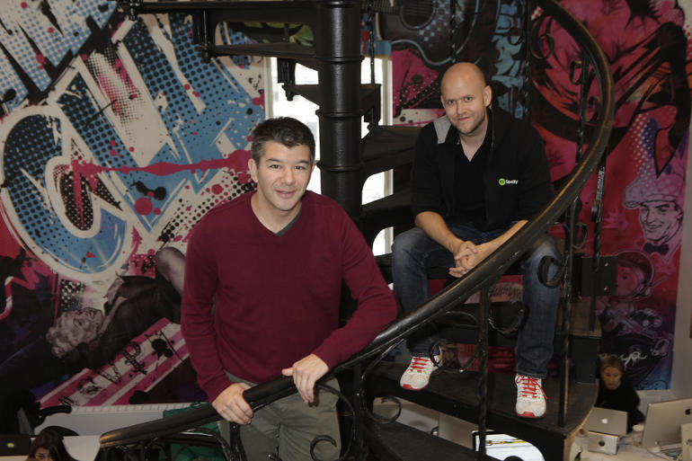
UberとSpotify、提携を発表--車内音楽サービスを10都市で提供へ

Slide 87
Uberの「価格決めアルゴリズム」が非難されるべきではない理由（上）
https://newspicks.com/news/704313/?more=true
顧客からのUberへの反発
配車サービスのUberは、スタートから4年間、多方面から批判にさらされてきた。例えば市当局は、規制に対するUberの、時に尊大な態度にいら立ち、競争の激化を嫌うタクシー会社もUberを批判してきた。
けれども、Uberに対する最も激しい反発の一部は、意外なところから来ている。顧客たちだ。彼らは、需要が急増すると急激に価格が上昇する「Surge Pricing」で、Uberは不当な利益を上げていると非難してきた。例えば、Uberへの不満が特に噴出したのは、昨年12月、猛吹雪のニューヨークで料金が上がったときだ。Uberを「価格つり上げのクソ会社」と呼んだツイートは、この時の全体的なムードを的確に表現している。
Uberへの反発に関して特筆すべきことは、需要に応じて価格が変動する動的な価格設定を採用したのは、Uberが初めてではないという点だ。もっと原始的な枠組みでの価格変化（経済学で言う「価格差別」）は、これまでも常に存在していた。
映画館は夜より昼の方が料金が安く、新しいドレスは、しばらく我慢できれば（そして売り切れの危険を冒せば）、たいていは価格が下がる。
また、もう少し緻密な動的価格設定も1980年代に始まった。American Airlinesのロバート・クランダルCEOが、「People Express」などの格安航空会社への対抗策として導入したものだ。American Airlinesはまず、早期購入チケットを値下げしたが、離陸時間が近づいての購入は、可能な限り価格を維持した（チケットの残り数が少なく、需要が価格に左右されにくいからだ）。
それから数十年間で、こうしたイールド・マネジメント（予約・価格管理）は、航空会社やホテル、レンタカーなどのビジネスモデルには不可欠なものになり、計算能力の向上とデータ分析の洗練により、価格設定は驚くほど複雑になった。また、動的価格設定によって、PricelineやHotwireのようなサイトが栄えた。空き部屋を抱えたホテルは、空き部屋のままにするよりは、価格を下げることが多いためだ。
最近では、技術の進歩によって市場のセグメント化と迅速な価格変更が容易になった結果、他の業界でも動的価格設定が一般的になっている。例えば、多くのプロスポーツチームは、チケット価格を動的に設定している（人気チームとの対戦は、下位チームとの試合より高い）。また、コンサートチケットの価格も、需要によって上下する。
Uberが批判されやすい理由
動的価格設定が珍しくはないのだとしたら、なぜUberはこれほど批判されるのだろうか。ひとつには、同社のこれまでの歴史がある。Uberは当初、価格システムがあまりわかりやすいとはいえず、乗客は想定していたより大幅に高い料金を払わされることがあったのだ。また、悪天候の際のSurge Pricingが注目を集めやすいことから、価格つり上げに対する人々の本能的な嫌悪が引き出されるということもある。
ダニエル・カーネマン、ジャック・クネッチ、リチャード・ターラーが1986年に行った研究では、大半の人は「（大雪の日の雪かきシャベルなど）品不足に応じた値上げ」を不当と考えることが明らかになっている。それは、「よく似た代替財が容易に入手できる場合」でさえもそうなのだ。Uberのケースはこれでほぼ完璧に説明されるだろう。
さらにSurge Pricingではたいてい、お客がそれまで慣れている範囲以上に料金が高騰する。ニューヨークの猛吹雪の際、Uberは料金を通常の8倍近くに上げた。ターラーは、人々は3倍以上への値上げを心理的に我慢できないと示唆している。
また、Uberの価格設定が、基本料金から値上げを行うだけで、値下げがない点も大きいだろう。動的価格設定は、値下げのかたちをとると受け入れられやすいようなのだ。例えば映画館の場合、「プライムタイムのチケット価格が通常価格より数ドル上がる」わけではない。「昼間の上映が数ドル安くなる」のだ。
また、American Airlinesは、動的価格設定を導入した時に、3週間前なら「特別割引」料金で購入できるというかたちにした。同様にバーのハッピーアワーも、通常価格からの値下げという枠組みをとっている。こうした枠組みの工夫は、根本的な経済性や価格構成が同じであっても、顧客の反応に大きく影響する。
例えば1999年、Coca-Colaのダグラス・アイベスターCEOは、需要が高まるであろう暑い日に価格を上げることができるスマート自動販売機の登場を示唆した。しかし、すぐに猛烈な反発があったため、Coca-Colaは直ちにこれを撤回し、アイベスターCEOの発言は純粋に仮定の話だったと説明した。
アイベスターCEOがこの時、動的価格設定によって「（たとえ基本価格を上げたとしても）寒い日には価格を下げることができる」と提案していたら、人々の反応はおそらく異なっていただろう。
こうした枠組みの影響力を、Uberと競合するLyftはよく理解しているようだ。同社は最近「ハッピーアワー料金」を導入し、忙しくない時間帯の値引きを実施している。
Uberに対する反発の最後の理由は、同社が属する業界だ。この業界では歴史的に、料金が規制され（タクシー）、固定されてきた（例えば、ニューヨークの空港まで乗る場合、それが午前6時でも午後5時でも普通は同じ料金になる）。Uberの料金設定は複雑で直感的にわかりにくいため、Surge Pricingというポリシーが明確にされていても、どうしても腹を立てる人々はいる。
Uberはまた、「交通機関は一種の公益事業であり、普段より大幅に高い料金を請求するのは不当だ」という一般の感覚とも闘っている。Uberに代わる交通機関はたくさんあることを思えば不可解な不満だが、驚くほどよく見かけるものだ。
以上見てきたように、Uberが批判されやすい理由は理解しやすいものといえるだろう。しかし、ここに大きな皮肉がある。実はUberはおそらく、現在提供されている動的価格設定のなかでも、最も経済的に賢明で有効なシステムを提供しているからだ。
※続きは明日掲載します。
原文：In Praise of Efficient Price Gouging（English）
（翻訳：緒方亮、合原弘子/ガリレオ、写真：@iStock.com）
Copyright©2014,[James Surowiecki] All Rights Reserved.
総合トップLastUpdated: 2014/11/18 06:52:35
仕事用フェイスブック立ち上げ計画、リンクトイン...
15時間前 Reuters
僕に就活を諦めさせたある面接の話（面接官にツイ...
2014年11月16日 http://kuraharu.hatenablog.com/
GoogleがGmailとInboxを分けた理由
2014年11月17日 TechCrunch Japan
一流企業出身者たちに共通する、仕事の取り組み方
23時間前 ライフハッカー［日本版］
電話以上、本人以下。テレプレゼンス・ロボットの...
2014年11月17日 NewsPicks編集部
ユーザーがコンテンツで稼げる新SNS「Tsu」スタ...
2014年11月16日 www.itmedia.co.jp
焦点：「グーグル・グラス」に漂う暗雲、アプリ...
15時間前 Reuters
石原慎太郎氏、次期衆院選出馬へ
11時間前 産経ニュース
「私のMAUは53万です」アプリ版スカウター「A...
19時間前 アプリマーケティング研究所
あなたもホームレスや売春婦に！？広まる「現代型...
17時間前 THE HUFFINGTON POST JAPAN

Slide 88
Uberの個人情報問題
s.news.nifty.com/magazine/detail/newsweek-20141127-E139104_1.htm
Uber taxi firm promises 50,000 jobs under 'new' Europe deal http://www.bbc.co.uk/news/business-30874489
Uber looks to start fresh in Europe http://mashable.com/2015/01/19/uber-start-fresh-europe/

Slide 89
Uber 福岡のライドシェア

Slide 90
Uber Japanが、ニューヨークなどで既に提供されている相乗りサービスを福岡で開始するそう。「みんなのUber」と名付けられたこのプログラムは、産学連携機構九州と連携して提供されるもの。
みんなのUberは、移動手段が必要な時に、近くで車を運転している人と即時にマッチングしてくれます。利用可能エリアは、福岡市・春日市・志免町・糟屋町。その他の条件としては、乗車時間が60分以内であること、また1週間の乗車回数が5回以下であること。今回のプログラムは非営利目的なため、有益なデータを収集するために無料で利用できます。
毎日、世界中で100万人以上に便利で安全な移動手段を提供しているUber。福岡は、そんなUberにとって全世界で282番目の都市、日本では東京に続いて2都市目です。東京に継ぐイノベーションハブとも言える福岡は、起業家育成にも力を入れており、そんな福岡市や髙島市長のビジョンへの共感もあって今回の連携に至ったそう。
Uberは産学連携機構九州との提携を通じて、スマートシティ構築に向けた取り組みやリサーチを行う研究機関等と連携します。地域間による傾向や需要などを検証していくことで、福岡市の交通ニーズを把握することが最大の目的です。Uberから提供される匿名・グループ化された乗車データを、産学連携機構九州は九州大学の研究プロジェクトである「共進化社会システム創成拠点」や「福岡地域戦略推進協議会スマートシティ部会」などで活用していきます。
みんなのUber上で運転する人は全員、身元確認や運転履歴の審査を行った上でプログラムに参加している人ばかり。また、適切な自動車保険の適応の確認などを徹底することで、安全かつ便利なライドシェア体験を実現していきます。みんなのUberのドライバーとして参加したいという方は、参加希望フォームにから申し込みできます。

Slide 91
米ウーバー、「ライドシェア」検証を福岡で開始
日経 2015/2/5 19:55
スマートフォン（スマホ）を使った配車サービスを提供する米ウーバーテクノロジーズ（カリフォルニア州）は５日、個人が所有する自動車を共有する「ライドシェア」の検証プログラムを福岡市で始めたと発表した。九州大学などと共同で都市交通の効率化などに向けた研究を進める。運賃の発生しない検証作業と位置付け、市内や近郊を走る車から情報を集める。
「みんなのＵｂｅｒ」の名称で始めた。一般のドライバーからプログラムへの参加者を募る。利用者はアプリで近所を走っているクルマを探し、目的地まで運んでもらうことができる。乗車時間は１回あたり60分以内、１週間の乗車回数が５回以下などの条件を設けた。利用料は無料。
ドライバーは専用のアプリを使い、どこに利用者がいるかなどといった情報を得る。このアプリの起動中はウーバーに走行場所などの情報を提供し、同社は起動時間に応じて対価を払う仕組みだ。利用者の乗車の有無に関係なく対価を払い、データ収集への協力という形を徹底する。
ウーバーは米国などで有償のライドシェアサービスを提供しているが、同じ形を取ると国内では道路運送法に抵触する可能性が高い。利用者を運んだことに対する対価が発生しない形を取り、まず学術研究を進め、認知度の向上を図りたい考えだ。

Slide 92
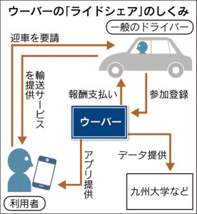

Slide 93
ウーバー、中国で総力戦 スマホ配車の巨人誕生で
旧正月の中国で、タクシー配車アプリの快的打車は乗客に赤い封筒を配って歓迎した。中に現金が入っている昔ながらの封筒ではない。乗客のスマートフォン（スマホ）の画面上に表示されるデジタルの赤い封筒で、アプリのリピーターになってもらうべく用意した無料ポイントが入っている。
「今後も我々の配車サービスを利用すれば、もっと赤い封筒がもらえる」。快的の共同創業者、ジョー・Ｃ・リー氏はこう話す。快的は配車したタクシーで売り上げを得ていない。過去２年間に同社がばらまいてきたのと同様、今回の無料ポイントサービスでも、同社は顧客に無料ポイントを使ってもらうために同社の持ち出しになっている。
なぜこのようなことが起きているのか。中国ではつい最近まで、快的と、規模がやや勝る競合相手であった滴滴打車が激烈かつコスト高な競争状態に陥っていた。快的には中国の電子商取引最大手のアリババ集団、滴滴には中国のインターネットサービス大手の騰訊控股（テンセント）が出資。これらのスタートアップ２社は顧客の争奪戦を繰り広げ、顧客獲得の為に2014年前半だけで24億人民元（約４億ドル）を費やした。
タクシー配車アプリを利用する中国人は１億５千万人以上にのぼり、今後スマホ利用者が増えるにつれアプリ利用者は右肩上がりで増加しそうだ。市場規模はそれだけ巨大で需要も十分とみられていたため、これら２社以外にも競合他社が多く参入した。そのうちの１社が米国の配車サービス、ウーバーテクノロジーズ。2013年半ばに上海に参入し今では上海以外に７都市でサービスを展開する。

Slide 94
快的と滴滴が合併発表、圧倒的なシェア握る
しかし今年２月、快的と滴滴が合併を発表、市場に驚きが広がった。合併で業界の最強組織となる両社は市場での優位性を増し、ウーバーの中国での今後の事業展開が危ぶまれている。今後の方向性として、ウーバーは中国の同業他社との合併を視野に入れる可能性もある。
ウーバーが中国に参入したときには、同社はすでに競争に乗り遅れ後発組に甘んじていた。2012年に事業を開始した快的と滴滴は１日の配車回数が600万回にのぼると主張する。一方のウーバーは全世界でも、昨年終盤ごろの１日の配車回数は100万回にとどまる。調査会社、アナリシス・インターナショナルの昨年11月の調査によると、滴滴と快的は市場の99％を手中に収めており、滴滴が55％、快的が45％となっている。

Slide 95
ウーバー、中国で総力戦 スマホ配車の巨人誕生で
ところが、ウーバーは外国人駐在員やビジネスでの利用者、より快適なタクシーを求める人々の間で急速に人気が出てきた。快的と滴滴がお互いを出し抜こうとして、ウーバーを気にもとめていなかった時期に、ウーバーにはもう少しシェアを広げるチャンスがあったはずだった。さらに、サンフランシスコを拠点とするウーバーは昨年12月、中国インターネット検索最大手の百度（バイドゥ）と戦略的な投資関係を結ぶと発表、もう一つ後ろ盾を得た。
このようななか突然、快的と滴滴の泥仕合に終止符が打たれた。合併は2月に発表され現在も最後の詰めが行われているが、合併により快的と滴滴は市場をほぼ独占することになる。さらに重要なのは、両社が多額の費用と労力で消耗してきた顧客争奪戦から解放されるという点だ。
スマホで配車を受けられるウーバーのアプリ画面（2014年10月、ニューヨーク）＝共同
合併に危機感を強めたウーバーは新たな戦略を模索し始めたようだ。香港紙サウスチャイナ・モーニング・ポストの報道によれば、ウーバーは中国で同社と同じように高級車の配車サービスを提供する易到用車と合併に向けた協議に入っているという。百度は両社に出資しており、協議を仲介していると報じられている。
「ウーバーは昨年の参入以来、中国本土で市場シェアの拡大に失敗した。ゆえに中国で力をもつ企業との協力関係は市場での基盤の確保に有効となるだろう」と同記事は指摘する。易到用車は規制当局に対し、快的と滴滴の合併に関して独占禁止の不服申し立てを行った。ただ、両社とも利益を十分に得ていないため、合併は認められそうだ。

Slide 96
互いの得意分野に入り始めたプレーヤー
もともと、ウーバーは快的や滴滴とは違う独自路線を進んでいた。快的や滴滴が（補助金を出す形で）タクシーの無料配車に特化してきたのに対し、ウーバーは高級車のハイヤーサービスを提供してきた。しかし両者は急速にお互いの得意分野にも入り込み始めている。快的と滴滴は昨年リムジンサービスを開始した一方、ウーバーも米国でウーバーＸとして提供するサービスに似た、低料金ながらタクシーとは違う配車サービスを進めようとしている。
ウーバーによると、中国でも上海のような大都市なら呼び出しから平均６分以内に到着できるくらいの事業規模はあるという。しかし、新たに誕生した巨大企業は約360都市で100万人以上の運転手を抱えるとしており、この勢力との競争は厳しい（ウーバーによると米国内で12月の運転者数は16万人だった）。
「快的／滴滴のネットワークがもつ影響は極めて顕著だ」。ＧＧＶキャピタルのパートナーで東南アジアに浸透するタクシー配車サービス「グラブタクシー」の取締役会メンバーでもあるフー・ジーシュン氏はこう話す。「利用者、運転手ともにあれだけ高いシェアがあれば、配車してもらえる可能性はずっと高まる。しかも利用者は往々にして黒塗りの車かどうかはあまり気にしない。ただ車が必要なだけ。急いでいるわけだから」
快的と滴滴の利用者は高級車の配車には興味がないかもしれないが、両社が利益をあげようとするなら高級車の配車サービスでも成功する必要がある。両社はまず巨大な利用者市場の確保に動き、収益化は先送りしてきた。

Slide 97
ウーバー、中国で総力戦 スマホ配車の巨人誕生で
両社が「ゼロサムゲーム」の束縛から解放された今、市内のバス運行や相乗り型サービス、その他の交通手段の選択肢を提供するような有料サービスに対し両社が数十億ドルを投資するような将来像を快的のリー氏は描いている。リー氏は運転中でない運転手の活用法も模索中だ。いわば、オンデマンドの運転手指名サービスだ。
「例えば、あなたが自分で運転してバーへ行き、帰りにはあなたと車の両方を迎えに来てほしいとき、我々ほどの運転手層があれば、そんな需要にもこたえられる」とリー氏は言う。「これまでの激しい競合のせいで、こうしたサービスにはまだ手がまわっていない」（ちなみに、運転手は小さなスクーターを一緒に持って行き、客を降ろした後はスクーターで戻ることになる）。
ウーバーが勢いのある地元の主要企業に押され気味なのは中国だけではない。市場シェア70％と表明しているインドのオラキャブは今月、小型タクシーの配車アプリ、タクシー・フォー・シュアを立ち上げて先手を打ち、配車台数を15％伸ばした。

Slide 98
勝機は各市場に配慮したサービス
ウーバーは世界ブランドになれるのだろうか。各地の地元企業は無理だと考えるようだ。地元企業側は新興市場における微妙な違いを指摘する。特に発展途上国・地域では自動車の保有率が低く、運転手を確保する手だてが米国とは異なる。地元企業は大衆層を対象にタクシーやトゥクトゥクといった安価なサービスから事業を始めようとするのに対し、ウーバーはきちんとした車でのサービスに注力する。
中国では、タクシー配車サービスは政府と緊密な協力関係を築いており、サービスの成功には政府の助力があるという。さらに、スマホ利用者は爆発的に増えているがクレジットカード利用者は限られるような地域では、決済方法は柔軟な対応が求められる。快的と滴滴では利用者がアリババ傘下の支付宝（アリペイ）や米国のウィーペイといったオンライン決済サービスが利用できるほか、オラキャブは現金払いも可能だ。
ウーバーは中国事業を始めた当初、クレジットカード決済を採用していたが顧客の求めに応じてアリペイを追加した。同社はさらに地図アプリをグーグルから百度に変更した。同社が地元企業の提供する決済や地図アプリを採用したのは初めてだ、と同社のアジア事業トップ、アレン・ペン氏は９月に語っている。
「こうしたことが、我々の成長の促進剤となっている」とペン氏は話す。「我々はウーバーが利用者にとってできるだけ簡単で自然なものになってほしいと考えている。世界の広範囲の市場に進出するにつれ、ますます骨が折れるようになってきているがやりがいはある」
中国市場はあまりに広大なため、ウーバーは今後、提携関係を結ぶ可能性のある易到用車の協力も得て、高級車の配車サービスに特化すれば事業は成功するかもしれない。しかし、大衆層にも食い込みたいと考えるのなら、ウーバーは「相当な覚悟が必要だ」とリー氏は指摘する。「我々の市場の大衆層は強大だ。今回の合併を経て、彼らの批評眼はさらに増すだろう」

